Slide 1
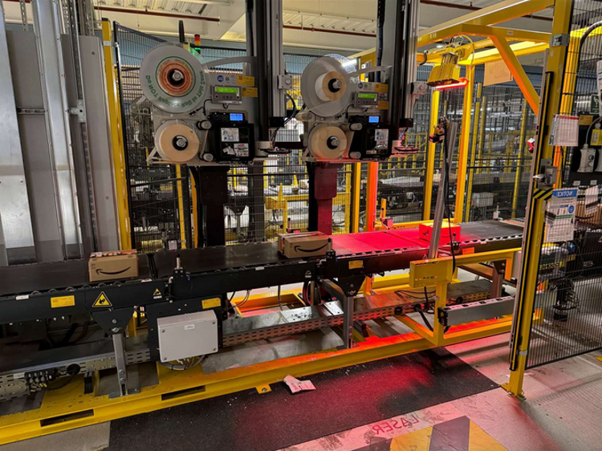
„Machine-Log-Navigator“
DSI - Abschlußprojekt Team: Michael Schipper, Mohamad Esber, Marco Michaelis | Date: April 2026
Optimierung im
Logistik - Versandprozess
1. Problem-Identifizierung im Verpackungsprozess
Projektziele:
2. Produktivitätssteigerung mit Machine-Learning

Slide 2
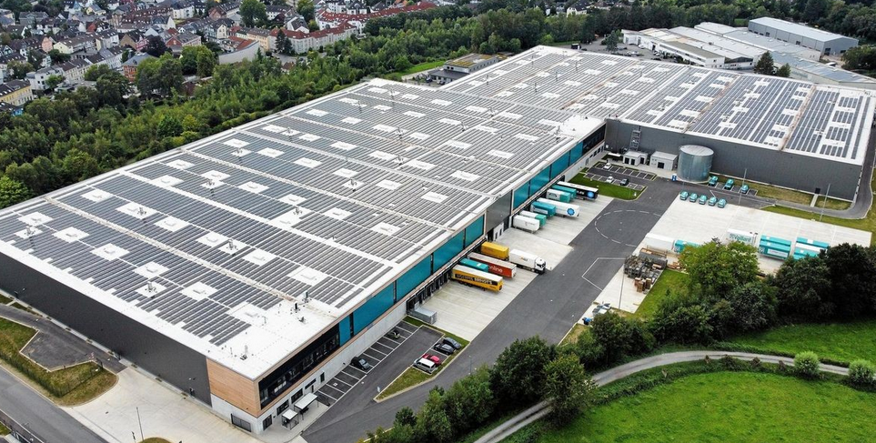

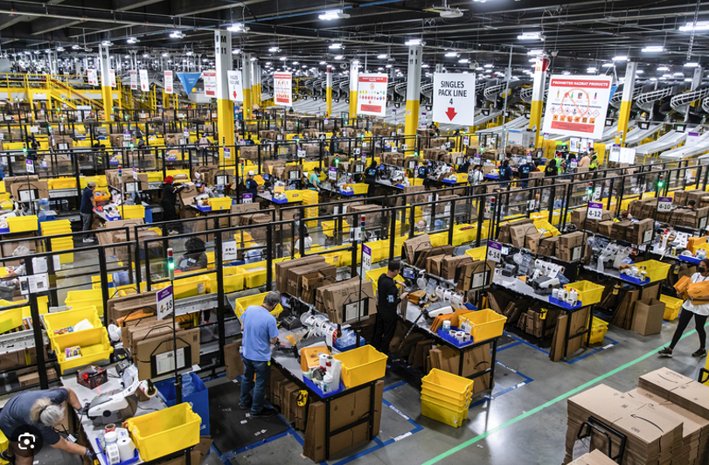
Versandlager → Verpackungsabteilung → Packlinien
Logistik-Versandprozess
Packlinien

Slide 3
Paket-Aufkleber-
Drucker
ca. 30 Packlinien
usw.

Slide 4
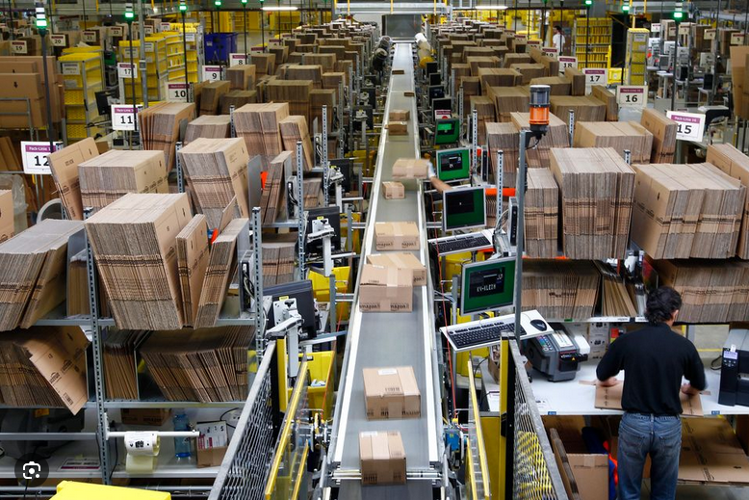
Einzelne Verpackungslinie (Packline)
Machine-Log-Navigator
Drucker Versandadress-Labels
(Paketaufkleber Kunden-Versandadresse)
Pack-Workstations
→ Lauf-Richtung

Slide 5
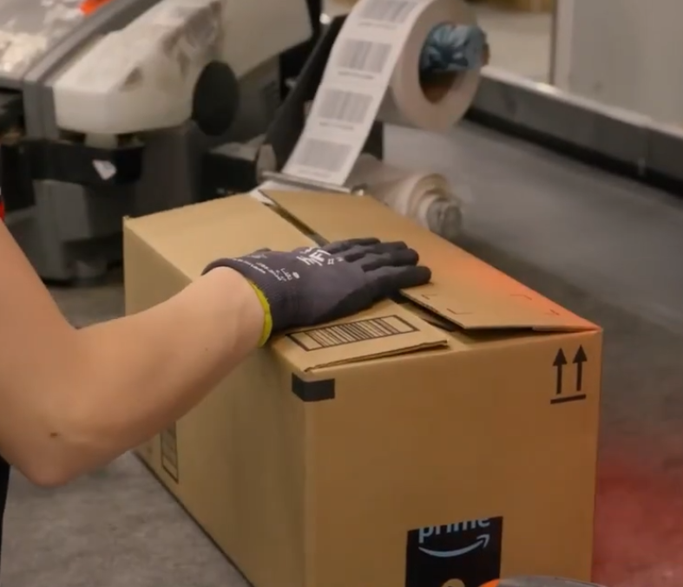
Mitarbeiter (Workstation)
Machine-Log-Navigator
Kundenbestellung verpacken
Bestell-Barcode aufkleben
Kunden-Bestellbarcode-ID
Boxbarcode
Paket läuft zur Label-Maschine

Slide 6
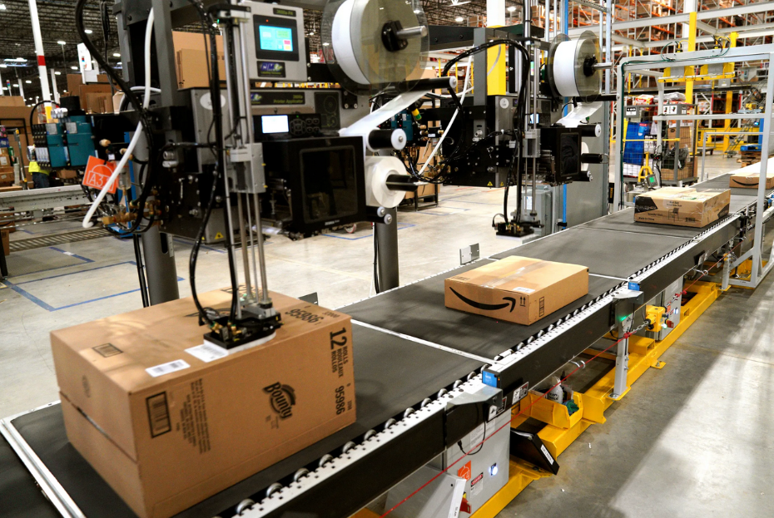
Label-Maschine (Labelmachine) => Versand-Abfertigung)
Logfile-Erzeugung
Barcode-Scanner
Strichcodesticker (Kundenbestell-Daten)
& Verpackungsbarcode
Adresslabel-Rollen
(Blanko-Sticker)
Waage
Adresslabel-Drucker
Laufrichtung ←
Kunden-Adresslabel-Stickervorgang
Labelmaschine & QA-Kontrolle

Slide 7
Projekt-Fokus = Kickoutprozess & Logdatenanalyse
Scanner in Aktion
Produktivitäts-steigerung
Problemerkennung
Machine-Learning
Kickout (KO)
Laufrichtung ←
QA
Workstation

Slide 8
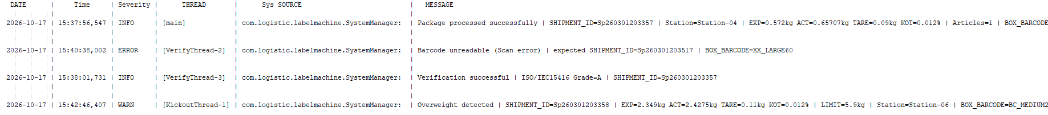
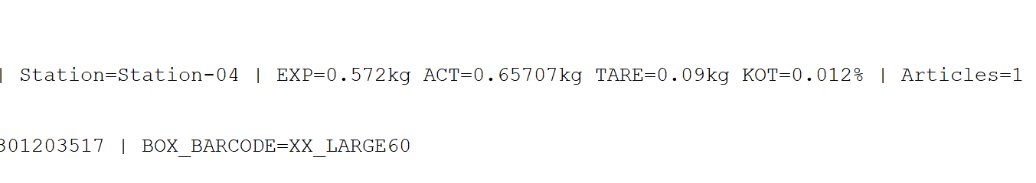
Projekt-Basis Insight Log-Data
Machine-Log-Navigator
Timestamp
Priorität
Maschinenbereich
IT Sytem der Logsource
Log-Details (hier Paket-, Scanner,- Gewichtsdaten)
und vieles mehr …

Slide 9
Machine-Log-Navigator
Projekt-Ziel
1. Problem-Identifizierung in den Logdaten
- Auffälligkeiten zu Paketgewichten
- Auffälligkeiten zu Förderbandverhalten
- Auffälligkeiten zu Packmitarbeiterverhalten
Idee: Bereitstellung Web-Portal / Dashboard zur Transparenzmachung des Packlinien-Prozess aus den Logdaten
Grundprozess → 1 x tägl. Logdaten in Portal laden → Dashboards prüfen
für späteren fortgeschrittenen Prozess Controlling über stündlich rollierende automatische Uploads
2. Produktivitätssteigerung mit Machine-Learning
- Reduzierung der fixen Stichprobengröße zur manuellen Paket-Inhaltsprüfung (QA)
Idee: Entwicklung ML-Modells zum autom. Erkennen von Paket-Inhaltsproblemen (fehlende- zu viele Artikel)
Grundprozess → 1 x tägl. ML-Datendurchlauf → Maschine konfigurieren
für späteren fortgeschrittenen Prozess voll automatische Maschinenkonfiguration

